Slide 1
Tercera junta del
Comité Consejero de Padres y Madres Migrantes del Distrito Unificado Escolar de Sacramento
SCUSD Multilingual Department
3 de abril de 2023

Slide 2
Las metas para esta junta
Familiarizarse y aprender sobre el significado de la Ley Educativa Federal: “La Ley Cada Estudiante Triunfa” y cómo aplica al avance académico y bienestar del/de la estudiante
Adquirir el conocimiento básico y necesario para comprar una casa con un número conocido como “Individual Taxpayer Identification Number (ITIN)” o en español “Número de Identificación Personal del Contribuyente”
Notes:
https://oese.ed.gov/offices/office-of-migrant-education/migrant-education-program/

Slide 3
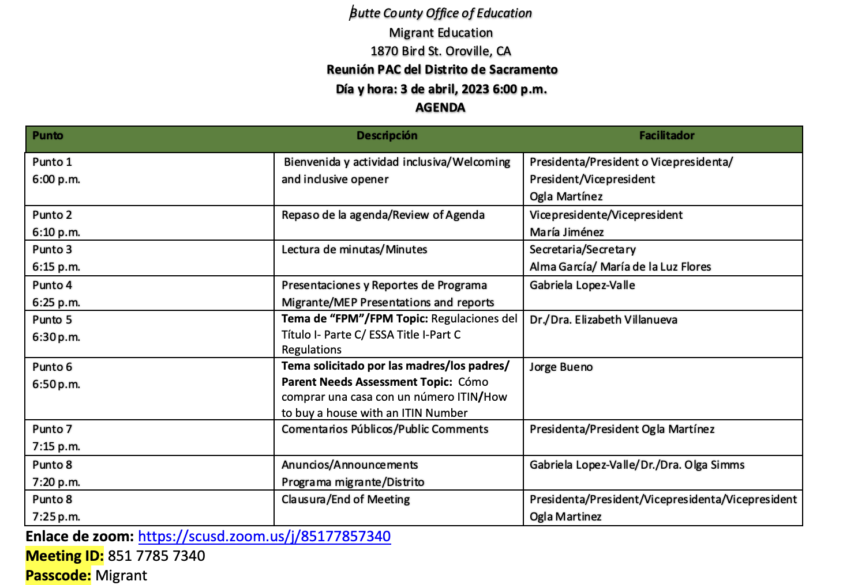
AGENDA

Slide 4
Lectura de minutas
Notes:
Alma García/María de la Luz Flores

Slide 5
Reporte de la Región / Region Report
Resumen de RPAC
La reunión de la región fue el 16 de marzo. Hubo una actividad de romper-hielo. Se dieron los reportes de los distritos y Juanita Parra nos dio una presentación sobre programas de carreras técnicas. Juan Manuel Garcia nos dio una presentación sobre cómo promover la identificación de familias elegibles y que ahora hay nuevos reglamentos para calificar como aquellos que trabajan en agricultura de Hemp. La doctora Sarah Williams dio una presentación sobre el presupuesto de MEP y la revisión de la aplicación regional de la región 2. La próxima y última reunión del año será el 27 de abril a las 5:30 p.m.
Notes:
Gabriela López-Valle

Slide 6
Introducción al Tema del Programa Federal de Monitoreo “FPM”: Regulaciones de la La Ley Cada Estudiante Triunfa Título I- Parte C
¿Qué significa El Título I?
Título I— Mejorar el aprovechamiento académico de estudiantes marginados SEC. 1001. ø20 U.S.C. 6301. El propósito de este título es proveer a todos los estudiantes una oportunidad significativa para recibir una educación justa, equitativa, y de alta calidad, y cerrar la deficiencia del aprovechamiento educativo de estos estudiantes. SEC. 1002. ø20 U.S.C. 6302

Slide 7
¿Qué significa El Título I?
Título I— Mejorar el aprovechamiento académico de estudiantes marginados SEC. 1001. ø20 U.S.C. 6301. El propósito de este título es proveer a todos los estudiantes una oportunidad significativa para recibir una educación justa, equitativa, y de alta calidad, y cerrar la deficiencia del aprovechamiento educativo de estos estudiantes. SEC. 1002. ø20 U.S.C. 6302
Notes:
https://www2.ed.gov/espanol/essa/index.html

Slide 8
Trasfondo de “La Ley Cada Estudiante Triunfa”
La Ley Cada Estudiante Triunfa (Every Student Succeeds Act, "ESSA")
Firmada por el presidente Obama el 10 de diciembre de 2015 para las escuelas de nuestro país.
Esta medida bipartidista re-autoriza la Ley de Educación Primaria y Secundaria (ESEA), la legislación de educación nacional que se compromete a la igualdad de oportunidades para todos los estudiantes de la nación, y vigente desde hace 50 años.
La nueva ley se basa en áreas clave del progreso en los últimos años, que ha sido posible por los esfuerzos de los educadores, comunidades, padres y estudiantes en todo el país.

Slide 9
Puntos clave La Ley Cada Estudiante Triunfa (ESSA)
ESSA incluye disposiciones que ayudarán a asegurar el éxito de los estudiantes y las escuelas. A continuación se muestran algunas de ellas:
Promueve la equidad mediante la protección crítica de los estudiantes desfavorecidos y de alta necesidad en Estados Unidos.
Requiere por primera vez que a todos los estudiantes en Estados Unidos se les enseñe según altas normas académicas para que estén preparados para el éxito en la universidad y el trabajo.
Asegura que los educadores, familias, estudiantes y comunidades reciban información vital de evaluaciones estatales anuales que midan el progreso de los estudiantes hacia esa meta.
Apoya y estimula la innovación local, incluído intervenciones según la evidencia y el sitio, desarrolladas por los líderes y educadores locales, y consistentes con nuestras iniciativas Inversión en la Innovación y Vecindarios Promesa.
Sostiene y amplía las inversiones históricas de la Administración para aumentar el acceso al preescolar de alta calidad.
Mantiene la expectativa de que habrá que responsabilizarse y tomar acción para lograr un cambio positivo en las escuelas de más bajo rendimiento, donde grupos de estudiantes no progresan y las tasas de graduación son bajas durante largos períodos de tiempo.

Slide 10
Programa de Educación Migrante
Asistir a los estados en apoyar en proveer una alta calidad de programas comprensivos y educacionales durante el año escolar, y, como sea posible, durante el verano o periodos de intercesión, que se dirijan a las necesidades educacionales únicas de los estudiantes migrantes.
Asegurar que los estudiantes migrantes que se mudan dentro de los diferentes estados no sean penalizados en ninguna manera por disparidad/desigualdad en los currículos educacionales de los Estados, los requisitos de graduación, y los desafíos académicos de los estándares estatales.
Asegurar que los estudiantes migrantes reciban oportunidades completas y apropiadas para cumplir con el mismo rigor y desafío de los estándares académicos estatales que TODOS los estudiantes deben cumplir.
Ayudar a los estudiantes migrantes a sobresalir/sobrepasar la interrupción educacional, cultural, y barreras lingüísticas, el aislamiento social, varios problemas relacionados con la salud, y cualquier otro factor que reprima sus habilidades para tener éxito escolar.
Ayudar a los estudiantes migrantes a beneficiarse de las reformas sistémicas estatales y locales.

Slide 11
Resumen
Video:

Slide 12
¿Preguntas o comentarios sobre este tema?

Slide 13
Tema solicitado por las madres/los padres: Cómo comprar una casa con un número ITIN/
Parent Needs Assessment Topic: /How to buy a house with an ITIN Number
 | JORGE BUENO Mortgage Loan Origination - NMLS# 1862140 5385 Franklin Blvd Suite P, Sacramento, CA 95820 C:916-538-9107 | f: 707-674-3319 T: 877-369-2828 Ext. 7876 www.self-helpfcu.org

Slide 14
Negocios nuevos/New Business

Slide 15
¿Preguntas o comentarios sobre este tema?

Slide 16
Comentario Público /Public Comments

Slide 17
Anuncios/Announcements
Próxima junta de este Comité será el 17 de abril
Junta de DELAC (Comité Asesor de Padres/Madres de Bilingües Emergentes a Nivel del Distrito) será el 17 de mayo de 2023

Slide 18
¡Su opinión cuenta!
¡Por favor deje sus comentarios, sugerencias, y opiniones en esta encuesta!

Slide 19
Cierre de la junta/Meeting Closure

